Slide 1
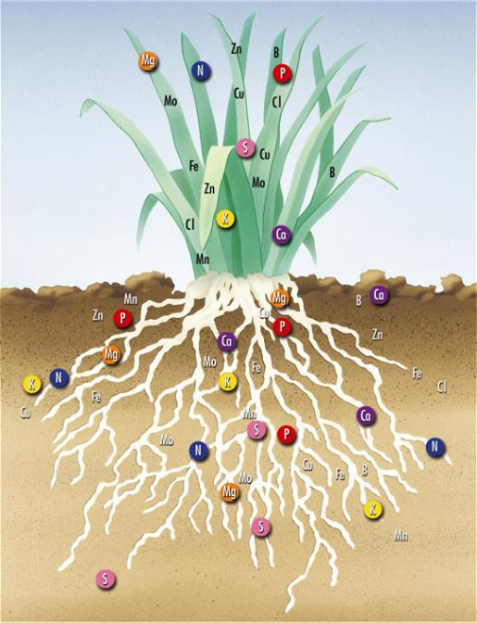
Meststoffen in relatie tot water
test

Slide 2
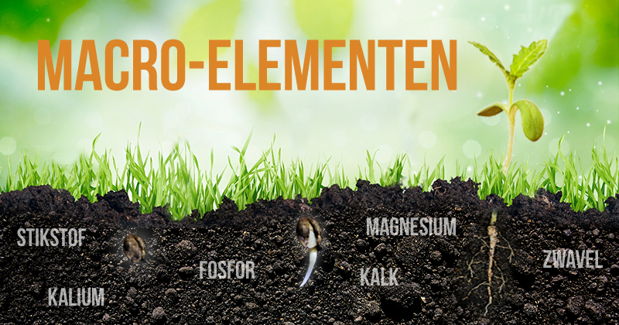
De basis
Koolstof, waterstof, zuurstof

Slide 3
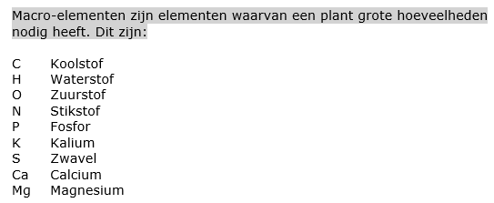
Symbolen

Slide 4
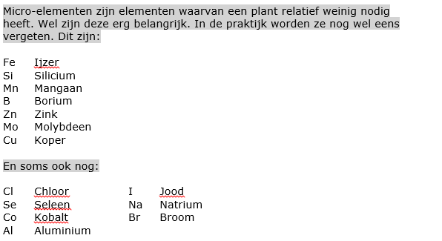
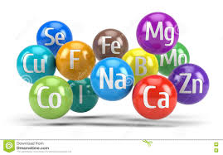

Slide 5
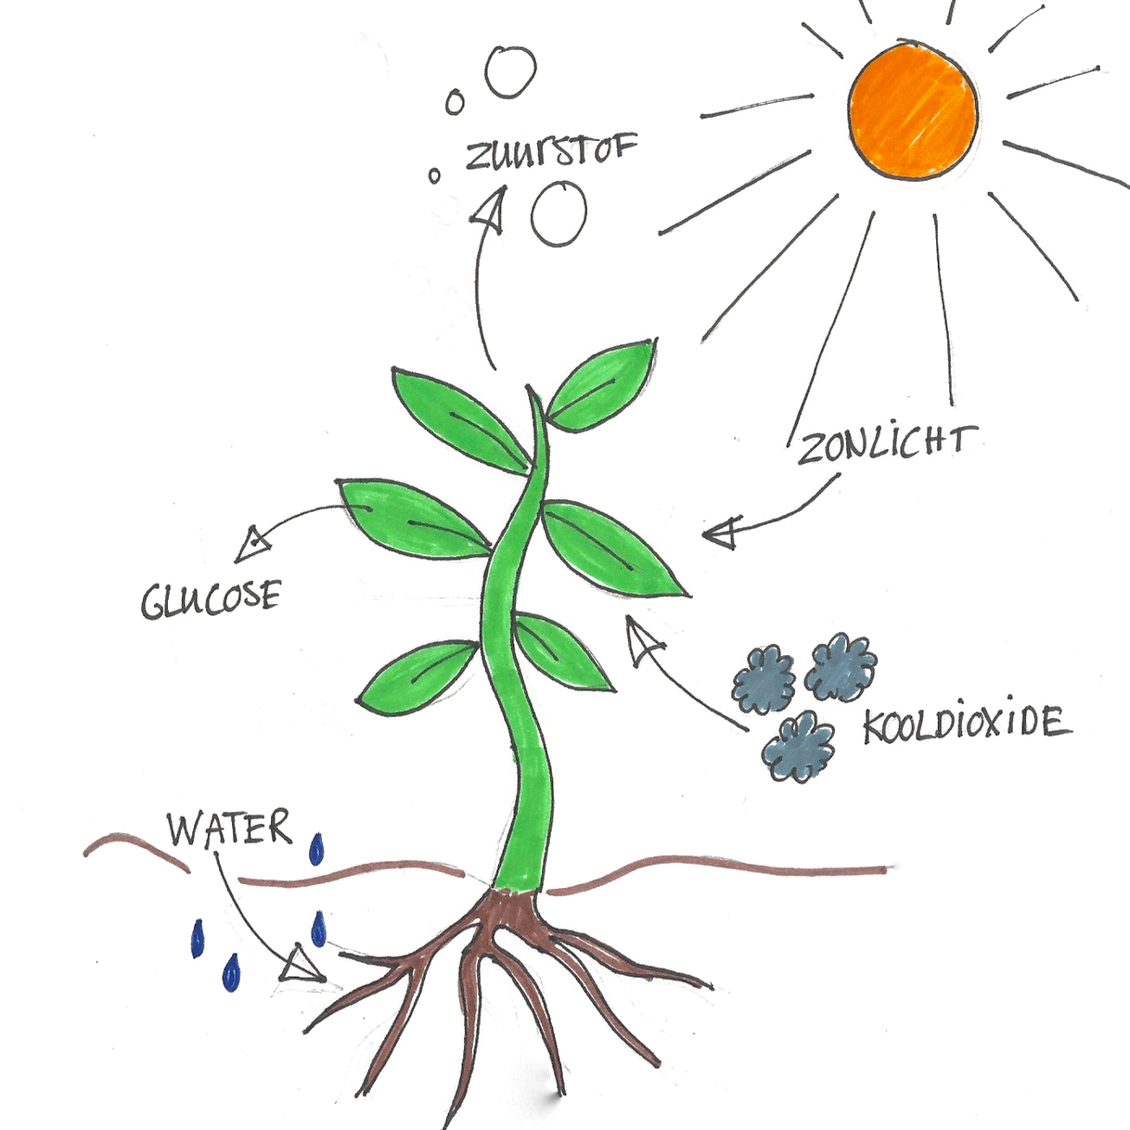
Opname van CO2
Koolstof is de bouwsteen van het leven

Slide 6
Opname van CO2
Koolstof is de bouwsteen van het leven
Fotosynthese/assimilatie in een formule

Slide 7
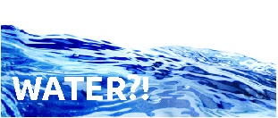
Opname van water
Zonder water kunnen planten niet leven: vier belangrijke functies die water in de plant vervult.
Productie van suikers door fotosynthese
Transport van voedingsstoffen door de plant
Temperatuurregeling
Celspanning

Slide 8
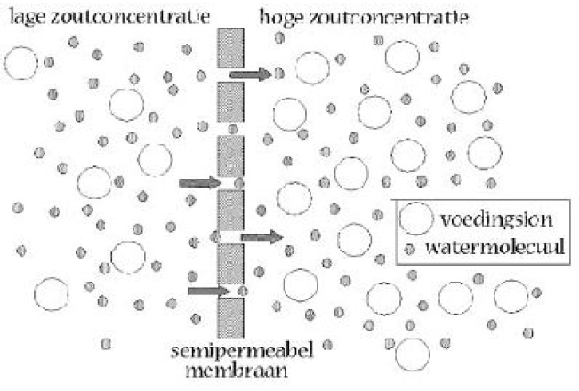
Opname van water door de wortels
Bodem
Wortel

Slide 9
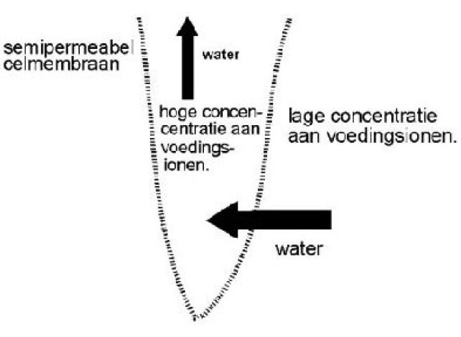
Opname van water door de wortels

